Slide 1
수퍼고퀄SNG

Slide 2
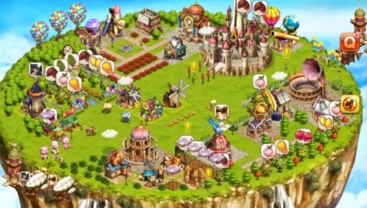
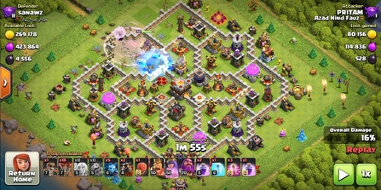
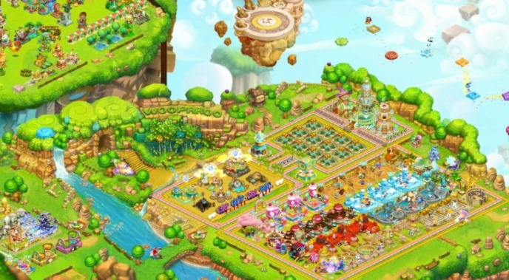
SNG
다른 유저들과 협력하며 마을을 성장시키는 게임

Slide 3
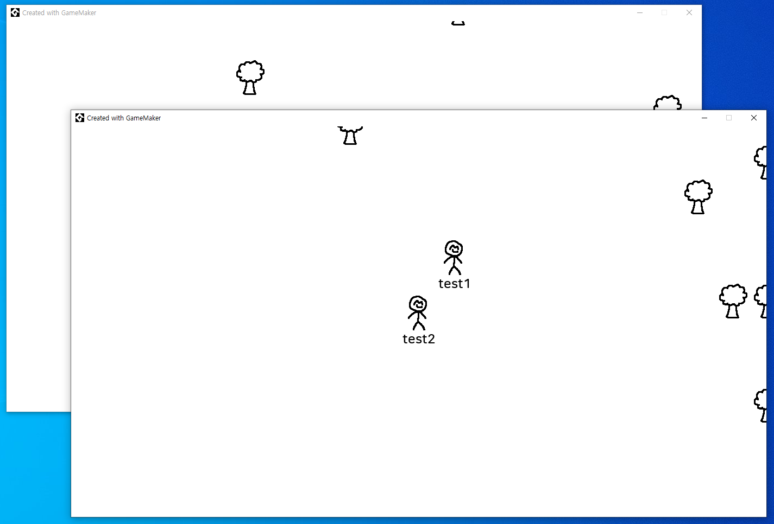
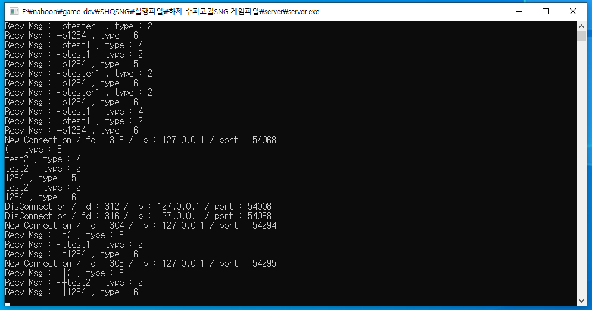
목표
플레이어끼리 협력하는
실시간 멀티플레이 게임을 만들자

Slide 4
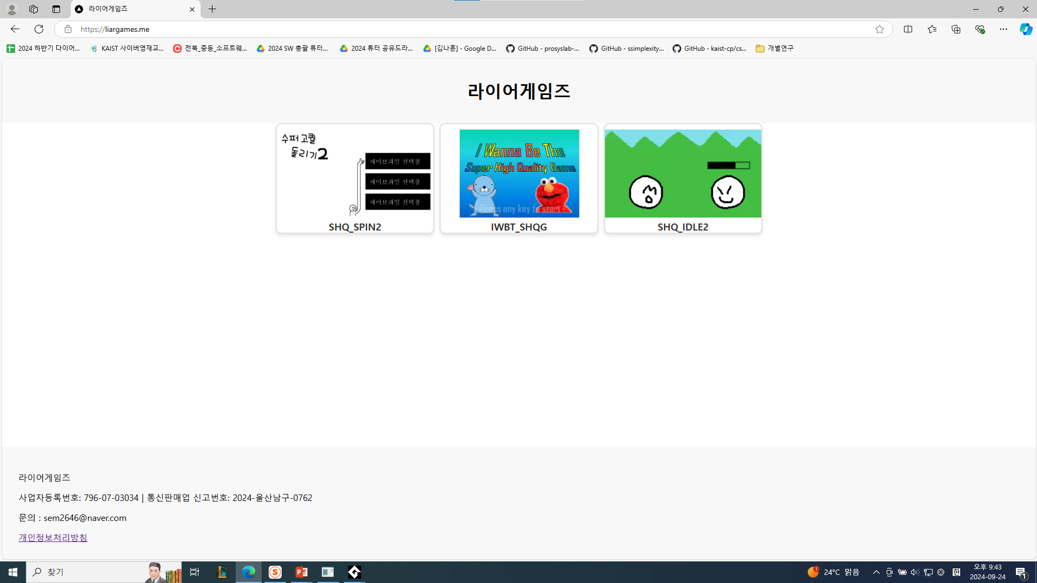
목표
웹게임으로
배포하는게
최종 목표

Slide 5
현재 상황
웹 배포를 하려면 “웹소켓＂ 을 써야함
모르고 Raw 소켓으로 전부 만들었음
-> 처음부터 다시 만들 예정

Slide 6
현재 상황
프로젝트에 관심있는 분들 모집합니다

Slide 7
방향성
엄청난 고퀄 게임을 만들자 (X)

Slide 8
방향성
엄청난 고퀄 게임을 만들자 (X)
다른 사람들이 재미있게 즐길 수 있는 게임을 만들자 (X)

Slide 9
방향성
엄청난 고퀄 게임을 만들자 (X)
다른 사람들이 재미있게 즐길 수 있는 게임을 만들자 (X)
대충 돌아가기만 하는 게임을 만들자 (O)
만드는 동안 내가 재미있는 게임을 만들자 (O)

Slide 10
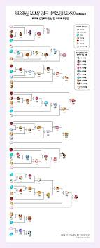
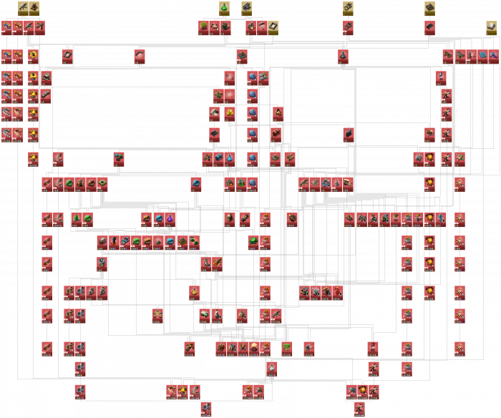
모집
기획
쿠킹덤 테크트리
팩토리오 테크트리
# 어차피 처음부터 만들 거라 새로운 게임을 기획해도 좋습니다

Slide 11
모집
웹개발 / 웹디자인
현상황
Next.js 사용할 예정
서버랑 도메인 있음

Slide 12
모집
클라이언트 프로그래밍
서버 프로그래밍
유니티나 게임메이커 사용예정
C++ 이나 Rust 사용예정

Slide 13
모집
아무것도 해당되는 건 없지만,
온라인 게임을 만들어 보고 싶다?
환영합니다.

Slide 14
감사합니다
질문 받습니다

